Slide 1

Apresentação de business case
Processo Seletivo - Analista de Processos e Indicadores

Slide 2

Rejeição de Corridas: Uma Análise da Qualidade do Serviço
No transporte de mercadorias, o volume de rejeições de cargas pelos motoristas é um indicador importante da qualidade do serviço. Rejeições podem ocorrer devido a fatores como tipo de carga, distância, pagamento ou condições logísticas. Analisar essas rejeições permite identificar problemas operacionais e ajustar processos, como alocação de cargas, rotas e comunicação, para melhorar a eficiência, reduzir custos e aumentar a satisfação dos clientes e motoristas.

Slide 3

Análise de rejeições
Identificando Padrões e Oportunidades de Melhoria

Slide 4
O que dever ser analisado?
Qual foi a porcentagem de rejeição?
Qual o principal local das rejeições?
Qual o veículo de maior rejeição?
Avaliar a porcentagem de rejeição é importante porque ajuda a identificar problemas operacionais, otimizar custos e melhorar a satisfação dos motoristas.
Avaliar o local de rejeições é importante porque ajuda a identificar áreas problemáticas e otimizar rotas. Isso permite tornar o serviço mais eficiente e atrativo, reduzindo as rejeições e melhorando a operação como um todo.
Avaliar o veículo de maior rejeição é importante para identificar problemas com a condição do veículo, adequação à carga, eficiência operacional e segurança. Isso permite otimizar a frota, melhorar a alocação de veículos e reduzir as rejeições, aumentando a eficiência do serviço.

Slide 5

Análises

Slide 6
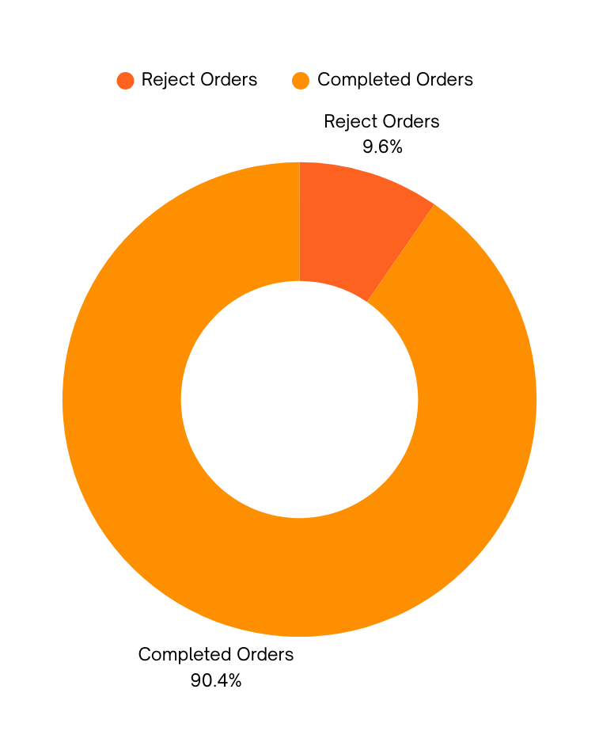
Porcentagem de rejeição - Últimos 14 dias
Nos últimos 14 dias, a taxa de rejeição beira os 10%, indicando que uma parte significativa das oportunidades foi descartada pelos motoristas. Garantir que indicadores sejam criados através de uma análise detalhada das causas das rejeições e estabelecer metas para que esse índice decresça ajudará a otimizar as operações, ajustar as ofertas de corridas e melhorar a satisfação dos motoristas, promovendo uma gestão mais eficiente e focada na redução de falhas no processo.

Slide 7
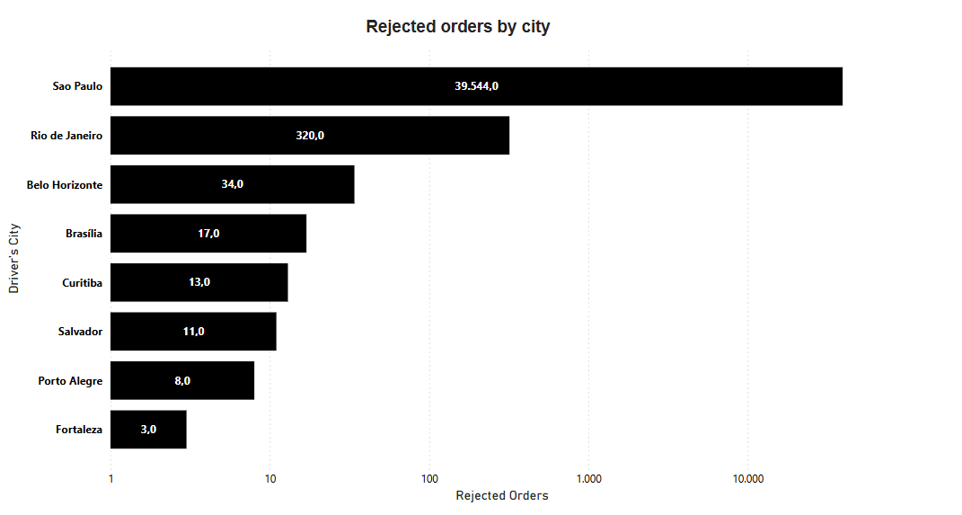
São Paulo se destaca com 39.544 rejeições nos últimos 14 dias, indicando que a cidade apresenta um alto volume de recusas de corridas. Isso pode ser um sinal de problemas específicos na região, como condições de tráfego, distância das rotas ou insatisfação com as ofertas.

Slide 8
Qual cidade você escolheria para fazer uma ação de redução das rejeições dos motoristas e por quê?

Slide 9
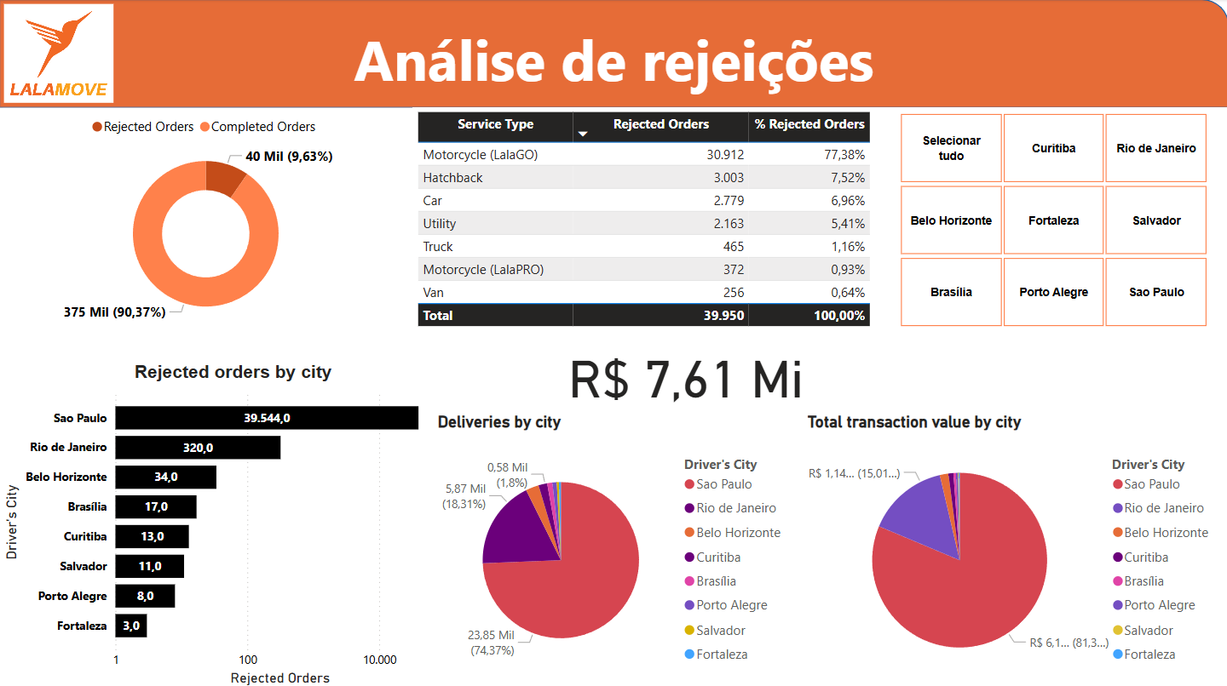

Slide 10
Como brevemente avaliado no dashboard (em anexo), São Paulo lidera o número de 39.54 mil pedidos rejeitados. Este número é significativamente maior do que qualquer outra cidade listada, destacando um problema potencial específico na região. São Paulo também lidera no número de entregas, com 23.63 Mil, representando 74,37% do total. Isso indica um grande volume de operações na cidade, o que pode contribuir para o alto número de rejeições, como consequência, a cidade também lidera o TV (Transaction value) com 6 milhões de reais.
O alto número de pedidos rejeitados em São Paulo, apesar do grande volume de entregas e transações, sugere possíveis ineficiências ou problemas específicos na região. É crucial investigar as razões por trás dessas rejeições para otimizar as operações e melhorar a satisfação do cliente e dos motoristas

Slide 11
Você concentrou os esforços em algum “tipo de serviço” específico ou não? Justifique.

Slide 12
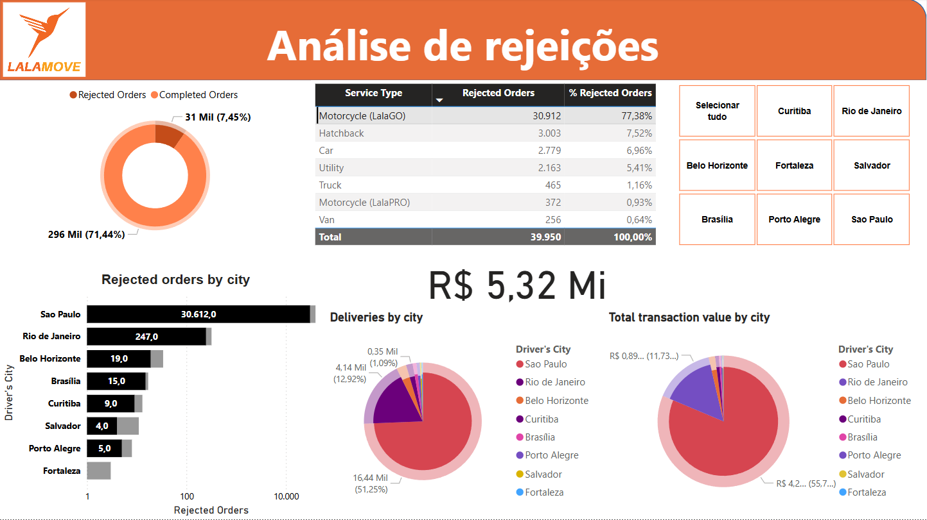

Slide 13
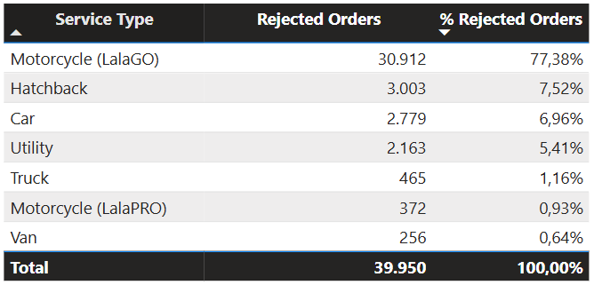
Com 77% das rejeições vindo do LalaGo (motocicletas), é crucial analisar as causas dessa alta taxa, como tipo de carga, pagamento ou distâncias das rotas. A partir dessa análise, é possível ajustar as condições oferecidas, visando reduzir as rejeições e melhorar a aceitação das corridas. 78% dos serviços prestados são através desse meio e consequentemente o maior faturamento girando em torno de 5 milhões de reais

Slide 14
Quais dados a mais você gostaria de ter para fazer análises adicionais que aumentassem a assertividade das ações e por que?

Slide 15
"Pequenos passos consistentes levam a grandes resultados."
Categorização detalhada dos motivos de rejeição
Análise do perfil dos motoristas
Informações mais detalhadas sobre o que leva os motoristas a rejeitar corridas, ajudando a entender melhor as motivações e ajustar as ofertas de acordo. Possibilidade de filtrar os motivos por cidade, tipo de serviço e horário.
Dados demográficos e comportamentais dos motoristas, como tempo de experiência e histórico de rejeição, podem ajudar a criar campanhas direcionadas para grupos específicos, aumentando a eficácia das ações.
Dados de demanda
Dados de tempo e distância
Compreender a dinâmica da demanda em tempo real é crucial para otimizar a alocação de recursos. Identificar picos de demanda e escassez de motoristas permite ações proativas.
Entender o tempo médio de espera e a distância média dos pedidos rejeitados pode revelar gargalos logísticos. Pode-se identificar se rejeições são mais comuns em horários de pico ou em áreas com trânsito intenso.

Slide 16






























Obrigada pelo seu tempo !

